Slide 1
PHASE 5
이미지 처리 기본기
계측을 위한 전처리 툴킷 익히기
W12–W14 · 파이썬 이미지 처리 계측

Slide 2
다루는 내용
W12–W14
측정에 들어가기 전, 이미지를 다듬는 전처리 기법들을 익힙니다. 목표는 "특정 층을 깔끔하게 분리"하는 것입니다.
1
밝기·대비 보정
2
히스토그램 평활화
3
노이즈 제거
normalization
equalization · CLAHE
gaussian · median · bilateral
4
이진화
5
모폴로지
6
엣지·윤곽선·마스크
threshold · Otsu · adaptive
열림 · 닫힘 · 침식 · 팽창
Canny · contour · inRange

Slide 3
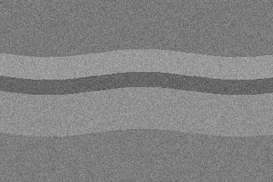

밝기·대비 보정: normalization
W12–W14
TEM 은 대비가 낮은 경우가 많습니다. 정규화는 픽셀값 범위를 0~255 로 늘려 층 경계를 또렷하게 만듭니다.
원본 (저대비)
정규화 후
norm = cv2.normalize(
img, None,
0, 255,
cv2.NORM_MINMAX)

Slide 4
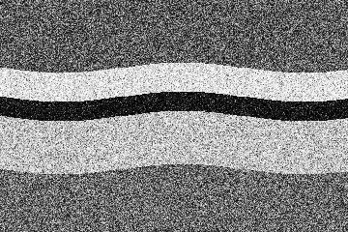
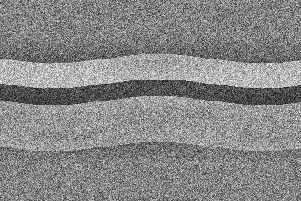
히스토그램 평활화 · CLAHE
W12–W14
평활화(equalizeHist)는 밝기 분포를 고르게 펴 대비를 높입니다. CLAHE 는 영역별로 적용해 밝기 편차가 큰 TEM 에 더 적합합니다.
원본
equalizeHist (전역)
CLAHE (적응형)
clahe = cv2.createCLAHE(clipLimit=2.5, tileGridSize=(8,8)).apply(img)

Slide 5
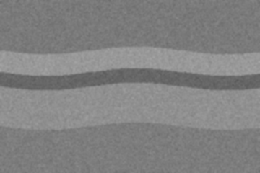
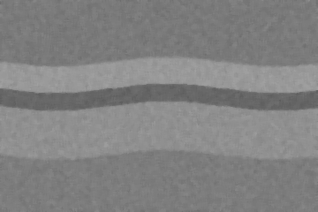
노이즈 제거
W12–W14
측정 전 노이즈를 줄입니다. Gaussian 은 부드럽게, Median 은 점잡음에 강하고, Bilateral 은 경계를 보존합니다.
원본 (노이즈)
GaussianBlur
medianBlur
g = cv2.GaussianBlur(img, (5,5), 0) m = cv2.medianBlur(img, 5)

Slide 6
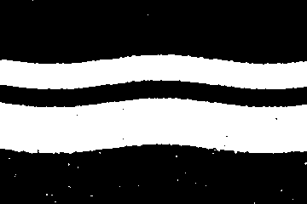
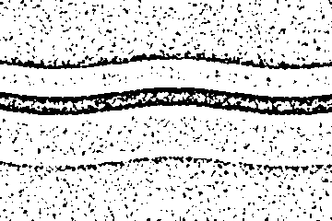
이진화: 층/배경 나누기
W12–W14
밝기 기준으로 흑/백으로 나눕니다. Otsu 는 임계값을 자동으로 정하고, Adaptive 는 영역별로 다른 임계값을 씁니다.
입력 (노이즈 제거)
Otsu (자동 임계)
Adaptive (영역별)
_, b = cv2.threshold(img, 0, 255, cv2.THRESH_BINARY + cv2.THRESH_OTSU)

Slide 7
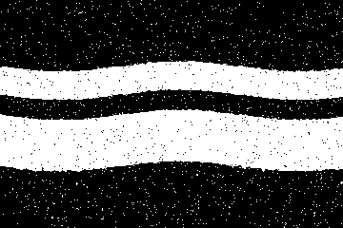
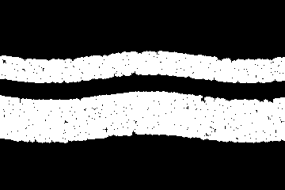

모폴로지: 이진 이미지 다듬기
W12–W14
이진화 후 남은 점잡음·구멍을 정리합니다. 열림(opening)은 작은 흰 점을 제거하고, 닫힘(closing)은 작은 검은 구멍을 메웁니다.
점잡음 있는 이진
열림 (점 제거)
닫힘 (구멍 메움)
k = cv2.getStructuringElement(cv2.MORPH_ELLIPSE,(5,5)); cv2.morphologyEx(b, cv2.MORPH_OPEN, k)

Slide 8
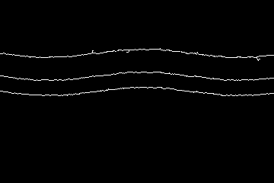
엣지 검출
W12–W14
밝기가 급변하는 경계(엣지)를 찾습니다. Sobel 은 기울기, Canny 는 깔끔한 엣지 선을 줍니다. 층 경계 위치 파악에 쓰입니다.
입력
Canny 엣지
edge = cv2.Canny(
img, 40, 120)

Slide 9
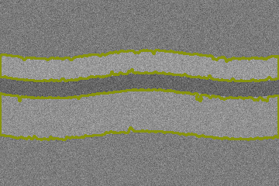
윤곽선(contour) 검출
W12–W14
이진 이미지에서 영역의 외곽선을 찾습니다. 각 윤곽선의 면적·둘레·위치를 측정에 활용합니다.
이진 영역
윤곽선 표시
cnts, _ = cv2.findContours(
b, cv2.RETR_EXTERNAL,
cv2.CHAIN_APPROX_SIMPLE)
cv2.contourArea(cnts[0])

Slide 10
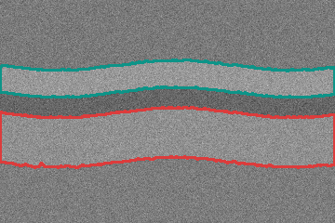
윤곽선 그리기와 컬러 오버레이
W12–W14
findContours 로 찾은 윤곽선을 drawContours 로 그립니다. 검출은 이진 이미지에서, 표시는 원본 그레이스케일 위에 합니다.
핵심: 그레이스케일은 1채널이라 색이 표현되지 않습니다. cv2.cvtColor(gray, COLOR_GRAY2BGR) 로 3채널로 바꾼 뒤 컬러 윤곽선을 얹습니다.
그레이스케일 위에 컬러 윤곽선
# 1채널 그레이 -> 3채널(BGR) 변환이 필수
vis = cv2.cvtColor(gray, cv2.COLOR_GRAY2BGR)
cv2.drawContours(vis, cnts, -1, (136,148,13), 2)
cv2.drawContours(vis, [big], -1, (60,60,220), 2)
반투명으로 영역을 채우려면 색을 채운 사본을 만들어 cv2.addWeighted 로 원본과 섞습니다.

Slide 11
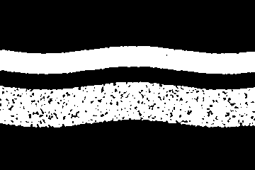
값 기반 마스크 생성
W12–W14
특정 밝기 구간(또는 컬러 범위)에 해당하는 픽셀만 골라 마스크를 만듭니다. 원하는 층만 분리하는 방법입니다.
원본
밝은 층 마스크
# 밝기 140~255 인 픽셀만 선택
mask = cv2.inRange(
img, 140, 255)
# 컬러는 (B,G,R) 하한·상한

Slide 12
전형적인 전처리 흐름
W12–W14
실제 계측에서는 이 기법들을 순서대로 연결해 "원본 → 깨끗한 이진/윤곽선"을 만듭니다.
원본
노이즈 제거
이진화
모폴로지
윤곽선
각 단계 결과를 변수로 보존하면(Phase 3) 어디서 틀어졌는지 쉽게 되짚을 수 있습니다.

Slide 13
실습 안내
전처리로 층 분리하기
정규화·평활화로 대비를 높이기
노이즈 제거 후 Otsu 로 이진화하기
모폴로지로 정리하고 특정 층만 마스크로 분리하기
실습: 05_preprocessing.ipynb · 05_practice.ipynb

